Slide 1
Depresyon ve Aksiyeteli Hastalara Yaklaşım
Dr. Eda Yirmibeşoğlu Erkal
Sağlık Bilimleri Üniversitesi
Ümraniye Eğitim ve Araştırma Hastanesi
eda.yirmibesogluerkal@sbu.edu.tr

Slide 2
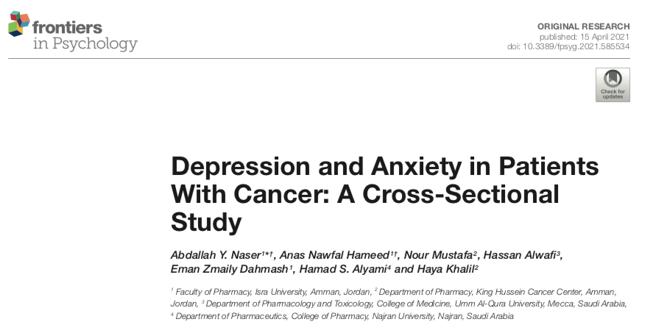
Kanser hastalarında depresyon ve ansiyete

Slide 3
Kanser hastalarında depresyon ve anksiyete görülme sıklığı toplumdaki sıklığına göre 2-3 kat fazladır.
Kanser hastalarının %40-50’sinde depresyon ve/ve ya anksiyete görülebilmektedir.
Tedaviye karar verme, tedaviye devam etme, hastanede kalış sürelerinde hatta sağkalım üzerinde kötü yönde etkileri olabilmektedir.
Hastalığın evresine, primer tanısına, alacakları tedavilere göre sıklığı değişebilmektedir.

Slide 4
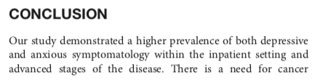

Bu çalışmada ise hastanede yatan hastalarda ve ileri evre hastalığı olanlarda depresyon sıklığı daha fazla bulunmuştur.

Slide 5

Radyoterapi tedavisi alan hastalarda psikososyal desteğin yararları

Slide 6
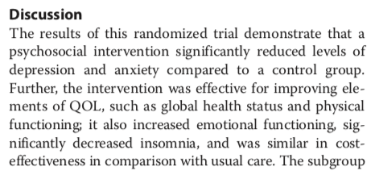
Psikososyal destek:
Hastaların depresyon ve ansiyete düzeylerini azaltıyor.
Yaşam kalitelerini arttırıyor (özellikle fiziksel fonksiyonlarını).

Slide 7
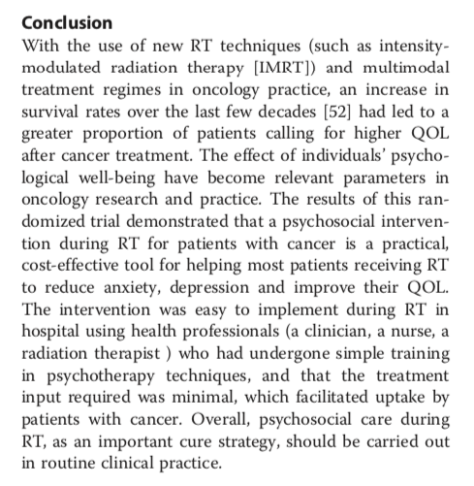
Radyoterapi sırasında hastalara psikososyal destek sağlamak pratik olabilir ancak kar-yarar oranı ülkemiz için de çalışılmalı.
Bu çalışmada basit psikoterapi eğitimleri ile radyasyon onkoloğu, hemşiresi ya da radyoterapi teknikeri tarafından uygulanabilir bulunmuş.
Klinik pratiğe dahil edilmesi iyileştirmeye yönelik strateji olarak değerlendirilmeli.

Slide 8
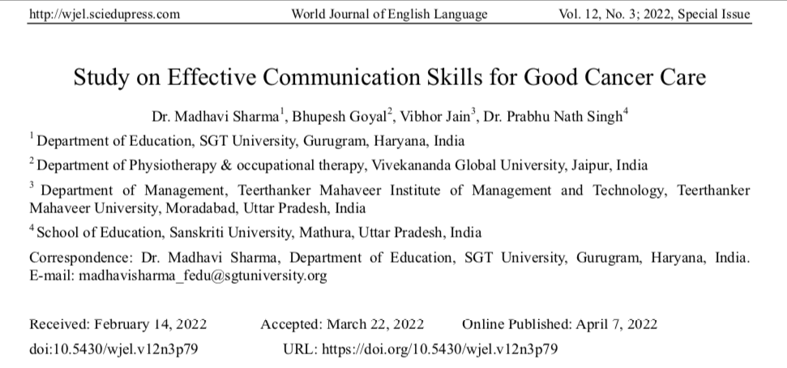
Kanser hastalarında etkili iletişim becerileri

Slide 9
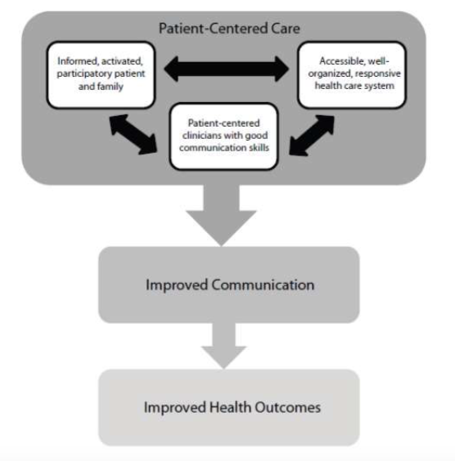
Hasta merkezli bakım (iletişim)
Bilgilendirilmiş, aktive edilmiş, katılımcı hasta ve hasta yakını
İyi organize edilmiş sağlık sistemi
Hasta merkezli klinisyen
(iletişim becerilerine sahip)
Güçlendirilmiş iletişim
İyileştirilmiş sonuçlar

Slide 10
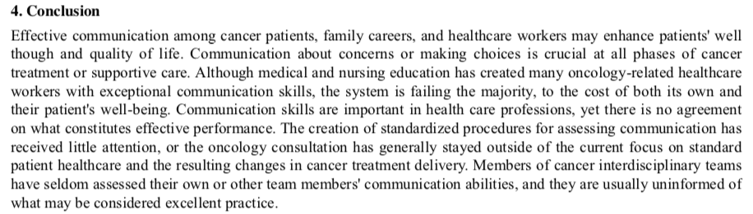
Kanser hastaları, yakınları ve sağlık çalışanları arasındaki etkili iletişim, hastaların yaşam kalitesini arttırabilir.
İletişim becerileri açısından kanıtlanmış değişim sağlayan yöntemler bilişsel, duygusal ve davranışsal unsurları içermektedir.

Slide 11
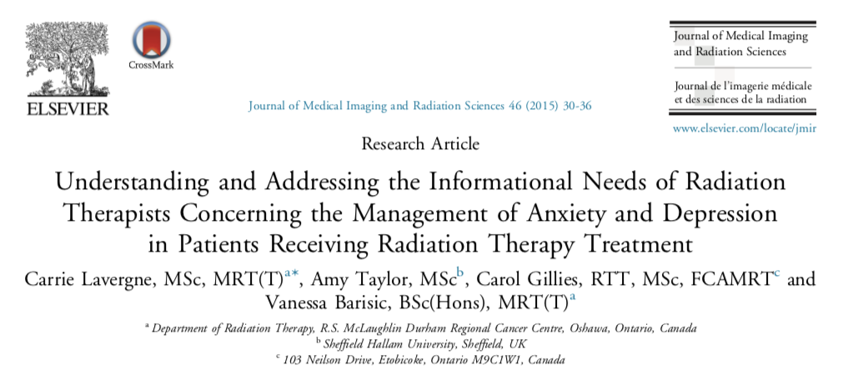
Radyoterapi tedavisi alan hastalarda anksiyete ve depresyonu yönetebilmeleri için RTT’lerin ihtiyaçlarının, bilgi gereksinimlerin anlaşılması

Slide 12
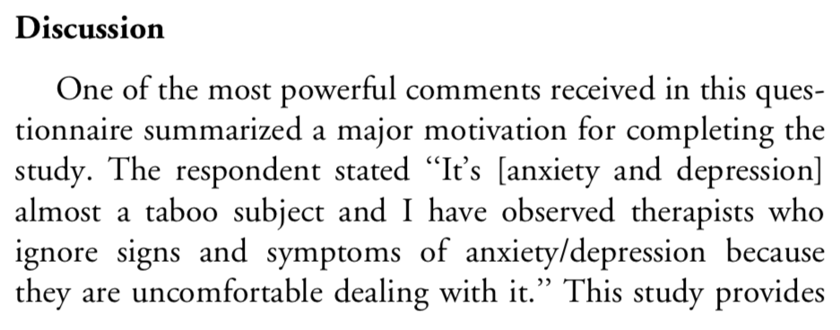
Anksiyete ve depresyon bir tabu olarak görülüyor.
RTT’ler bununla uğraşma konusunda rahatsız hissettikleri için belirti ve bulguları görmezden gelebiliyor.
Konfor alanlarını bozmak istemiyorlar.

Slide 13
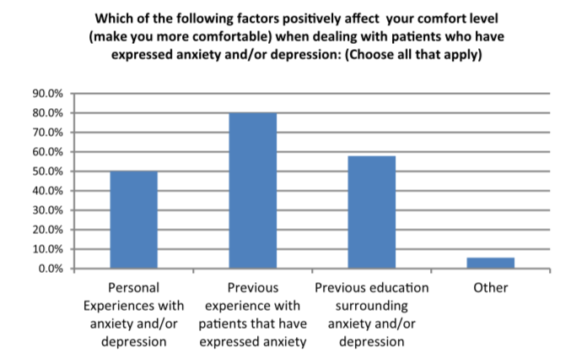
RTT’lerin daha rahat hissetmesini sağlayan pozitif duygulanımlar
Tecrübe
Eğitim
Kendi deneyimleri

Slide 14
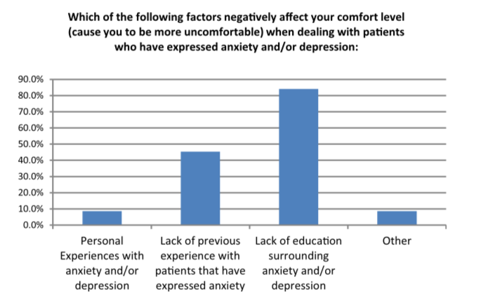
Daha rahat hissetmesine yol açan negatif duygulanımlar
Eğitimsizlik
Tecrübesizlik
Kendi deneyimleri

Slide 15
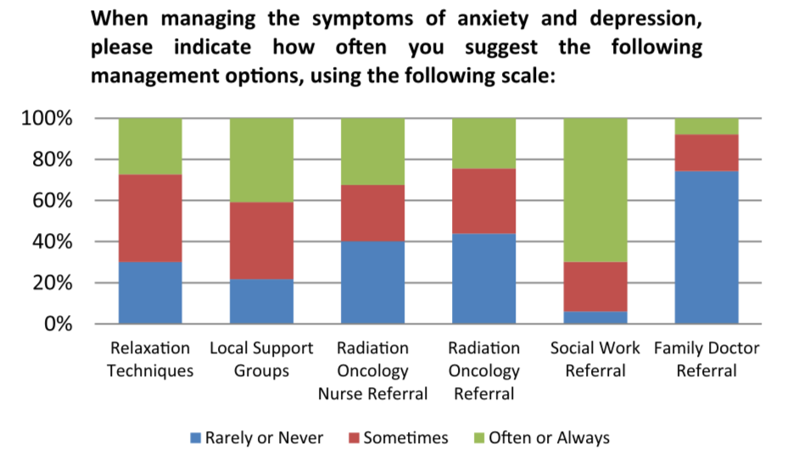
Semptomları yönetebilmek için tercih edilen yöntemler
Sosyal hizmet uzmanı

Slide 16
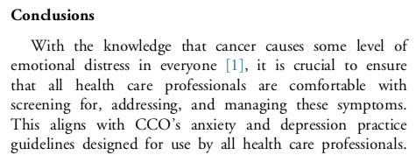
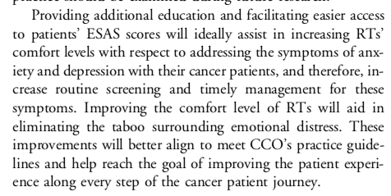
Hastalar açısından rutin tarama ve zamanında müdahale önemli.
RTT’lerin tabulardan etkilenmeden, rahatsızlıklarını gidermek üzere eğitim programları planlanmalıdır.

Slide 17
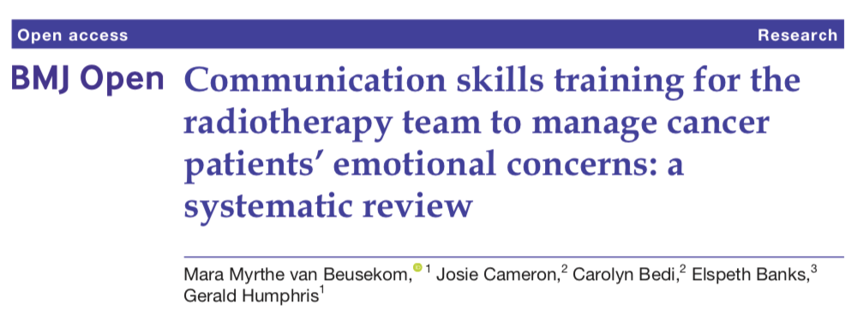
Kanser hastalarını duygusal açıdan yönetmek için radyoterapi ekibinin iletişim becerilerini geliştirmek

Slide 18
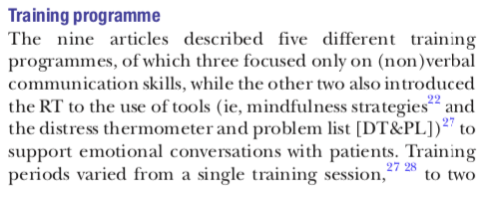
Farklı iletişim becerileri eğitim programlarından bahsedilmiş.
Sözlü olmayan iletişim teknikleri
Problem listesi hazırlama
Farkındalık stratejileri
Tehlike termometresi
Farklı sürelerde planlanmış eğitimler.

Slide 19
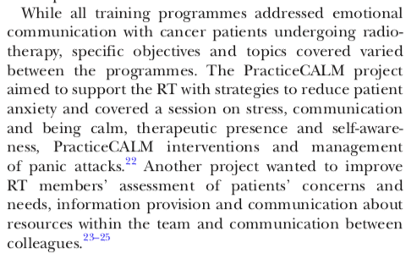
Eğitim programlarının ortak noktası duygusal iletişimin sağlanması için çalışılması.
RT ekibinin hasta endişeleri, ihtiyaçları, bilgi sağlamaları ve ekip içi iletişimin sağlanmasını içeren eğitim programı önerilebilir.

Slide 20
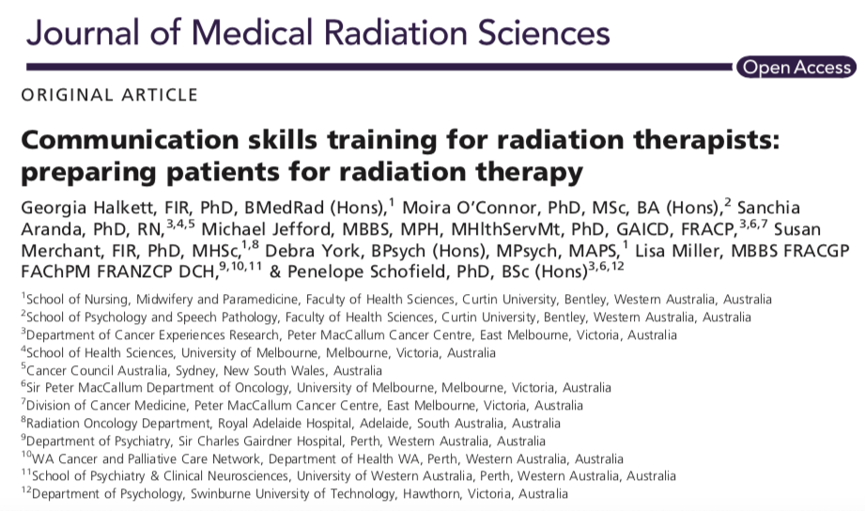
RTT’ler için iletişim becerileri eğitimi

Slide 21
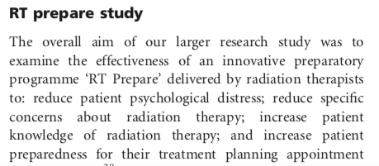
“RT hazırlama” programı
RTT tarafından uygulanmakta

Slide 22
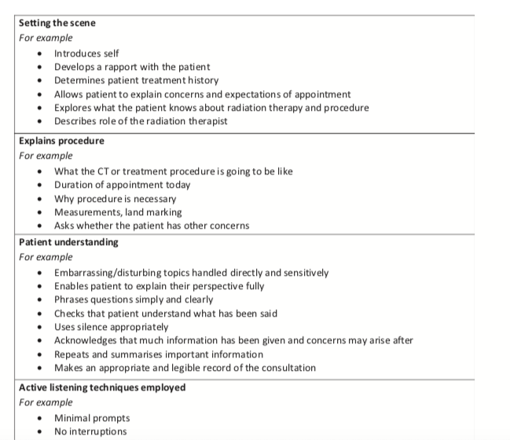
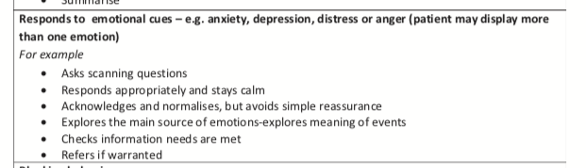
Eğitim basamakları arasında
RTT hasta görüşmesinde duygusal durum da bulunmaktadır.

Slide 23
RTT’in hasta ile görüşmesinde duygusal ipuçlarını takip etmesi
Tarama soruları sorar.
Uygun tepki verir ve sakin kalır.
Kabul eder ve normalleştirir, ancak basit bir güvence vermekten kaçınır.
Duygularını kaynağını sorgular, olayların anlamını araştırır.
Bilgi ihtiyacının karşılandığını kontrol eder.
Gerekirse destek için yönlendirir.

Slide 24
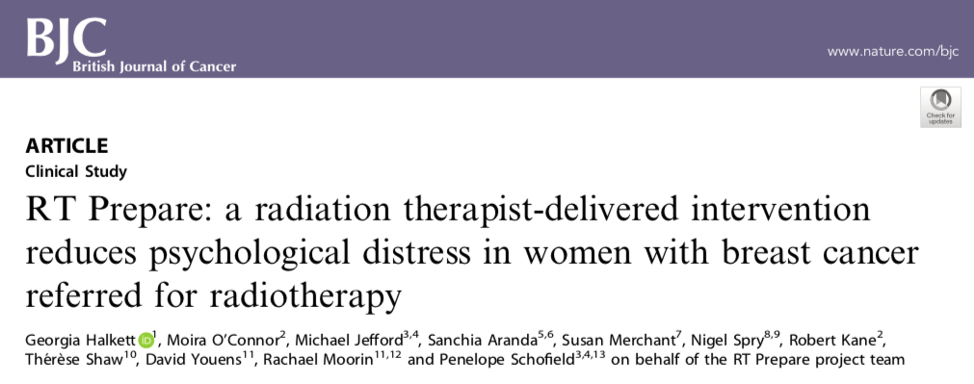
“RT prepare”: RTT tarafından uygulanan müdahale ile radyoterapiye yönlendirilen meme kanserli hastalarda stresi azaltması

Slide 25
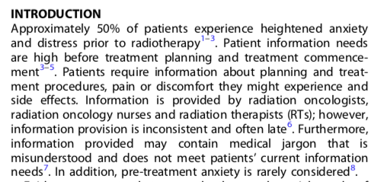
RT öncesinde hastaların %50’sinin anksiyetesi artmaktadır. Hastaların planlama, tedavi prosedürleri, ağrı ve rahatsızlık hissedip hissetmeyecekleri konusunda bilgilendirmeye ihtiyaçları vardır.
Bilgilendirme her basamakta devam etmelidir.

Slide 26
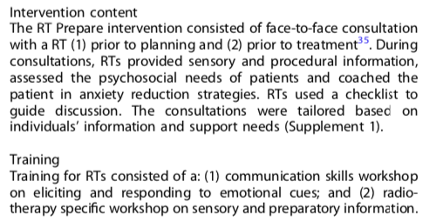
“RT hazırlama” programı RTT tarafından hasta ile yüz yüze görüşmeyi içermektedir.
Görüşme sırasında RTT duyusal ve prosedür hakkında bilgiler sağlar.
Hastanın psikososyal ihtiyaçlarını değerlendirir.
Hastaya anksiyete azaltma konusunda koçluk yapar.

Slide 27
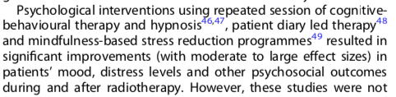
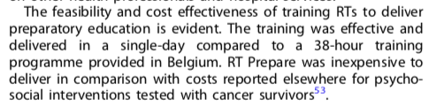
RTT görüşme sırasında tartışmayı yönlendirmek için bir kontrol listesi kullanmaktadır (check list).
“RT hazırlama” programı Belçika’da kolay uygulanabilir ve kar yarar oranı yüksek bir eğitim programı olarak kabul edilmiştir.
Tek gün vs 38 saatlik eğitim programı

Slide 28
Ulusal RTT eğitim programları için çalışmalar yapılmalı

Slide 29
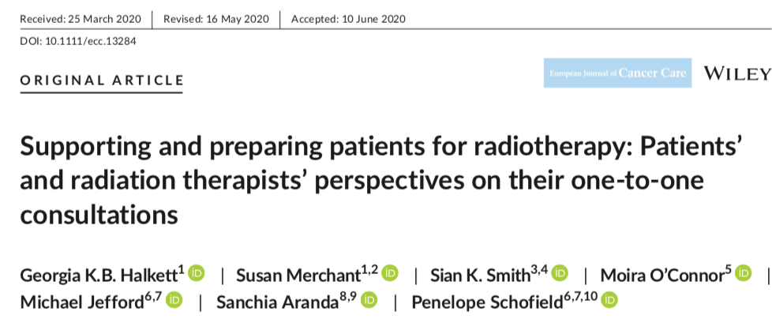
“RT prepare” programında hasta ve RTT’lerin dönütleri

Slide 30
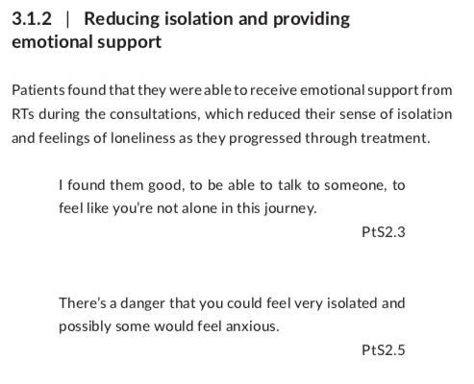
Hastalar duygusal açıdan desteklendiklerini, yalnızlık duygularının azaldığını belirtmiştir.
Tedavi serüveninde yalnız olmadığını hissettiğini, konuşabileceği birisinin olduğunu belirtmiş.

Slide 31
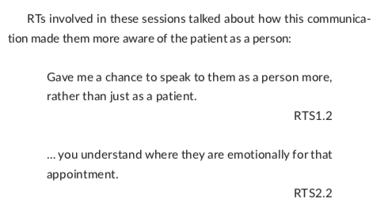
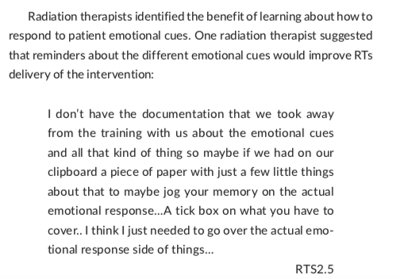
RTT bu görüşmelerde hastaların birey olduklarının farkına varma durumunun arttığını belirtmiş.
Hastaların bu görüşmedeki duygusallaşmalarını fark etmiş.
RTT aynı zamanda bu eğitim sayesinde hastaların duygusal işaretlerini fark edip buna göre davranabildiğini belirtmiş.

Slide 32
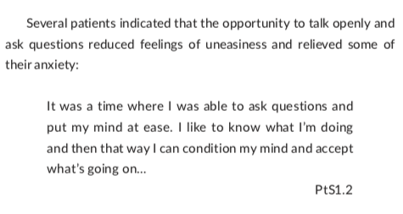
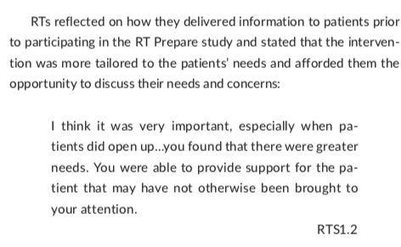
Hastaların çoğunluğu açıkça konuşabildikleri ve rahatça sorularını sorabildikleri için daha rahatladıklarını ifade etmişlerdir.
RTT, eğitim sayesinde görüşmelerin hasta ihtiyaçlarına yönelik olduğunu belirtmiştir.

Slide 33
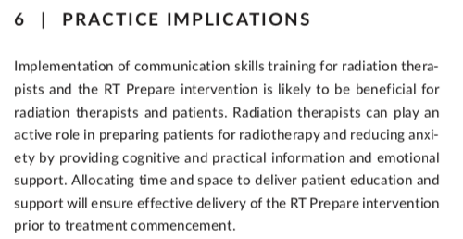
RTT ekibin parçası olarak hasta ile iletişimde aktif rol almalıdır.
Pratik bilgilerin verilmesi ve sağlayacakları duygusal destek ile hastaların anksiyetelerinin azalmasını sağlayabileceklerdir.

Slide 34
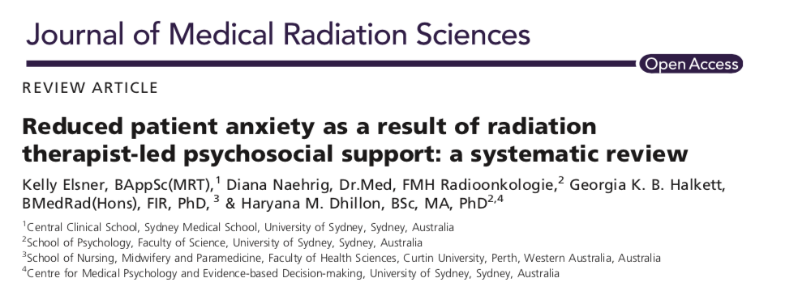
RTT liderliğindeki psikososyal destek ile hasta anksiyetesinin azalması

Slide 35
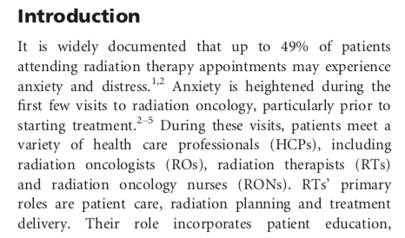
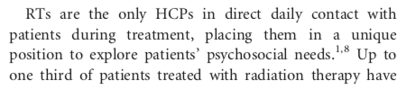
RT ekibi içerisinde RTT hastanın bakımında, planlamasında ve tedavi uygulamasında rol almaktadır.
Günlük tedavisinde her gün hasta ile iletişimde olması nedeni ile önemli bir pozisyondadır.

Slide 36
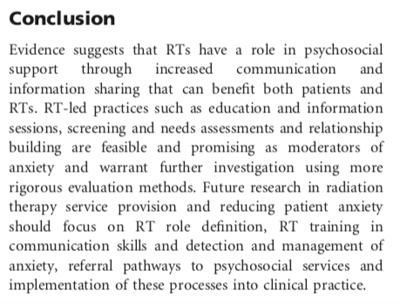
Hastanın anksiyetesinin azaltılması açısından planlanacak programlarda RTT rolü önemlidir ve tanımlanması gereklidir.
RTT iletişim becerileri desteklenmeli, anksiyete ve depresyon semptomlarının fark edilip, destek için yönlendirilmesi için eğitim planlanması yapılmalıdır.

Slide 37
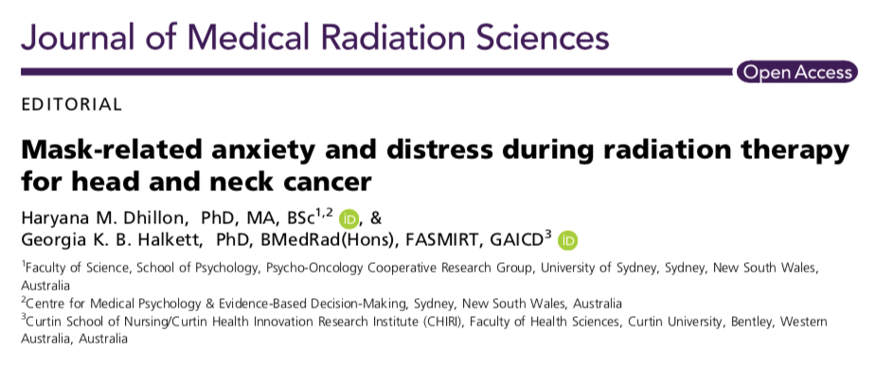
RT tedavisinde maske uygulamasına bağlı anksiyete

Slide 38
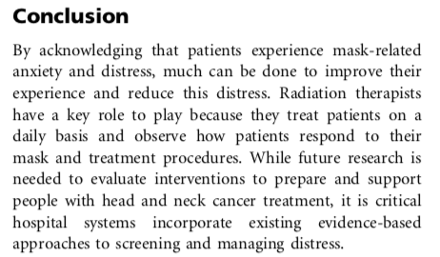
Maske uygulamasına bağlı gelişen anksiyete hastaya yeterli bilgilendirme yapılması, tekrarlayan uygulamalarla azaltılabilir.
RTT’ler günlük hasta ile iletişim kurduklarından, prosedürlere verdikleri tepkileri fark edebildikleri için bu durumu yönetebilmek için anahtar konumdadırlar.

Slide 39
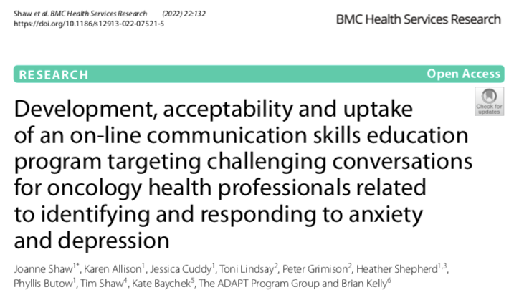
Onkoloji bölümünde çalışanlarında online iletişim becerileri eğitim programı geliştirilmesi

Slide 40
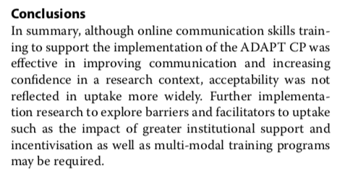
Online olarak uygulanan iletişim becerileri eğitimi ile iletişim gelişmesine ve hastalara olumlu yansımasına rağmen, kabul görmesi konusunda kısıtlılıklar var.
Ön lisans ya da lisans eğitim programlarına dahil edilmesi tartışılabilir.

Slide 41
Depresyonda olan hastayı tanımak
Enerjisinin olmaması ve uyuyamama
Bunalmışlık hissi
Konsantre olmakta ve karar vermekte güçsüzlük
Olumsuz düşünceler
Değersizlik hissi
İnsanlardan ve faaliyetlerden uzaklaşma

Slide 42
Depresyonda olan hastaya yaklaşım
Sabırlı ve anlayışlı olmak
Cesaretlendirmeye çalışmak
Sorunun ne olduğunu sormak, yardımcı olup olamayacağınızı sormak
Açık bir şekilde ve anlayabilecekleri bir hızda konuşmak
Kişiye saygı ve onuruna saygılı davranmak
Olumlu önerilerde bulunmaya devam etmek

Slide 43
Anksiyetesi olan hastayı tanımak
Kaygı düzeyi yüksek olma
Endişeli olma
Korkulu olma
İnsanlardan ve faaliyetlerden uzaklaşma
Terleme/titreme
Ağzı kuruluğu
Konsantrasyon güçlüğü
Uykusuzluk
Nefes darlığı
Panik hali

Slide 44
Ansiyetesi olan hastaya yaklaşım-I
Kendinizi tanıtmak
Kendi anksiyete düzeyinizi fark etmek ve sakin kalmak
Fiziksel ortamı mümkün olduğunca sessiz ve sakin tutmak
Kısa, basit giriş yapmak ama yapılacak işlemleri ayrıntılı anlatmak
Fiziksel şikayetlerini vurgulamadan ele almak
Hastanın özel kaygılarını ve korkularını anlamaya odaklanmak

Slide 45
Ansiyetesi olan hastaya yaklaşım-II
Geri bildirim sağlamak
Sorun çözmeye yardımcı olmak
Sabırlı ve anlayışlı olmak
Endişesini kabullenmek
Rahat ve sakin duruş, aktif dinleme becerisi göstermek
Kişiye saygı ve onuruna saygılı davranmak
Olumlu önerilerde bulunmaya devam etmek

Slide 46
Sabrınız için teşekkür ederim…

